Slide 1


Inteligencia Artificial
Solución de Problemas
Juegos MultiJugador
Ing. Enrique González, PhD
Ing. Andrea Rueda, PhD
Departamento de Ingeniería de Sistemas
Presentación Generada a partir de Aportes de Estudiantes de Diferentes Versiones del Curso
Contribución especial del Estudiante MISyC Carlos Iván Rivera
Notes:
gestión academica, administativa, logros y actividades a destacar.

Slide 2

Agenda – Juegos
1 – Conceptos Básicos
Definiciones y Características
2 – Juegos como Problemas de Búsqueda
Método MIN-MAX
Poda Alfa-Beta
3 – Juegos Variantes Avanzadas
Juegos en Tiempo Real
RTMM
Juegos de Alta Complejidad
Árboles de Montecarlo

Slide 3
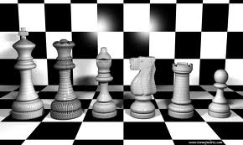
1 – Conceptos Básicos
Definiciones
Juego
”A universal form of recreation generally including any activity engaged in for diversion or amusement and often establishing a situation that involves a contest or rivalry” [Enciclopedia Británica].
Características
Reglas fijas → no ambiguas y bien conocidas
Resultados variables y cuantificables → resultados no controlables por un solo jugador
Valorización de los resultados → resultados evaluables como mejores/peores que otros
Esfuerzo del jugador → acciones del jugador influencian el estado del juego
Adhesión del jugador al resultado → siempre se busca alcanzar el mejor resultado

Slide 4
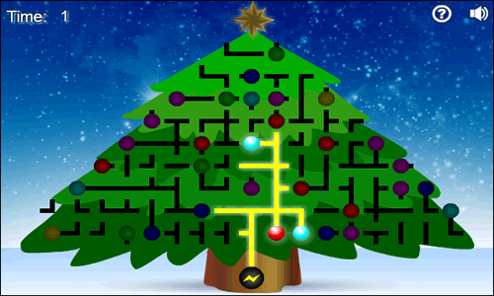
2 – Juegos como Búsqueda
Árbol de Búsqueda
Estructura
Desarrollo de las opciones de juego con alternancia de niveles entre los jugadores participantes.
Estrategia de Juego
Buscar un camino en el árbol que permita llegar a un nodo “ganador”.

Slide 5
2 – Juegos como Búsqueda
Componentes
Estados / acciones → diferentes situaciones válidas de desarrollo del juego – movimientos “legales”
Estado inicial → nodo raíz + jugador inicial – acorde con las reglas del juego
Función sucesor → operadores de movimiento – cambio de estado – acciones aplicables a partir del estado actual
Prueba terminal → identificación de estados terminales – finalización del juego – ganar, perder o empate
Función utilidad → función heurística objetivo – medida de rentabilidad de un estado
Cercanía a estados ganadores – ej: distancia de Manhattan
Posicionamiento estratégico – ej: dominio de una zona importante del tablero

Slide 6
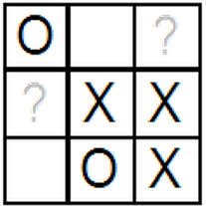
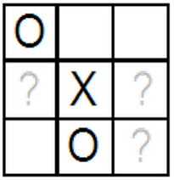
Estrategia MIN-MAX
MAX: Jugador ‘X’
Asigna valores mayores a sus mejores opciones,
busca valores mayores desde la perspectiva de X
Árbol de Juego
Exploración progresiva y parcial
Nodos - Estados
Estados de juego
Arcos - Acciones
Movimientos o jugadas
MIN-MAX
H = 5
Número de Estados
Exponencial con la cantidad de posibles movimientos
Turno X
Actores
MAX
Jugador IA
MIN
Oponente
Valor MIN-MAX
Función heurística utilidad
Valoración estado actual
H = 0
Capas
Turnos de Juego
MIN: Jugador ‘O’
Sus mejores opciones son las peores para X, busca valores menores desde la perspectiva de X

Slide 7
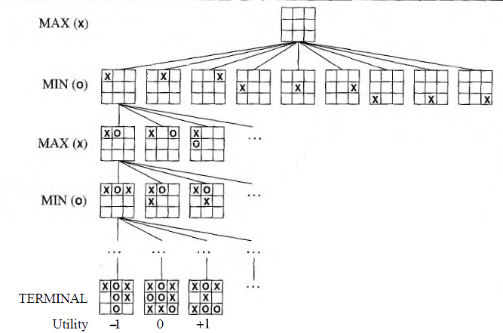
Árbol de Juego MIN-MAX
MAX: Jugador 1
Busca valores mayores
MIN: Jugador 2
Busca valores menores
MAX: Jugador 1
Busca valores mayores
MIN: Jugador 2
Busca valores menores

Slide 8
Ejemplo Árbol de Juego MIN-MAX
A
a1
a2
a3
B
C
D
d1
d3
b1
b3
c1
c3
d2
b2
c2
3
12
8
2
4
6
14
5
2

Slide 9
Ejemplo Árbol de Juego MIN-MAX
A
a1
a2
a3
MAX: Jugador 1
B
C
D
MIN: Jugador 2
d1
d3
b1
b3
c1
c3
d2
b2
c2
3
12
8
2
4
6
14
5
2

Slide 10
Ejemplo Árbol de Juego MIN-MAX
3
A
a1
a2
a3
MAX: Jugador 1
3
2
2
B
3
C
D
MIN: Jugador 2
d1
d3
b1
b3
c1
c3
d2
b2
c2
2
3
2
3
12
8
4
6
14
5
2
2

Slide 11
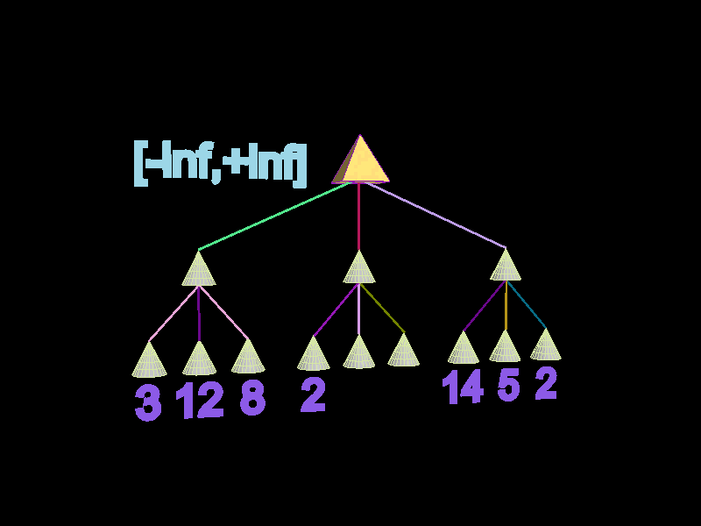
Árbol de Juegos – Poda Alfa-Beta
Poda del Árbol de Búsqueda
¿Por qué es necesaria?
El algoritmo MIN-MAX requiere expandir todo el árbol de búsqueda para obtener el resultado.
En la práctica solo es posible expansión limitada
Si el árbol es más pequeño → es posible más profundidad
Operación de Poda
Eliminar búsquedas innecesarias sin cambiar el resultado del juego.
Eliminando incluso subárboles enteros
Podar si el valor actual ya no puede superar ALFA-BETA.

Slide 12
Árbol de Juegos – Poda Alfa-Beta
Proceso de Poda
ALFA
Mejor Valor - Más Alto encontrado
en puntos de decisión a lo largo de caminos para un nodo MAX
BETA
Mejor Valor - Más Bajo encontrado
en puntos de decisión a lo largo de caminos para un nodo MIN
Regla de Poda
Si una rama es peor que el Mejor Valor
entonces la rama se puede podar

Slide 13
Ejemplo Poda Alfa-Beta
El Árbol se Explora en Profundidad Limitada
α = [-∞,+∞]
A
a1
a2
a3
β = [-∞, +∞]
[-∞, 3]
B
C
D
d1
d3
b1
b3
c1
c3
d2
b2
c2
3

Slide 14
Ejemplo Poda Alfa-Beta
[α=3, +∞]
El Árbol se Explora en Profundidad Limitada
[-∞, +∞]
A
a1
a2
a3
[-∞, 3]
B
3
C
D
[3, 3]
d1
d3
b1
b3
c1
c3
d2
b2
c2
3
12
8

Slide 15
Ejemplo Poda Alfa-Beta
3
El Árbol se Explora en Profundidad Limitada
[α=3, +∞]
A
a1
a2
a3
[3, 3]
B
3
[-∞, 2]
C
2
D
d1
d3
b1
b3
c1
c3
d2
b2
c2
3
12
8
2
40
<α

Slide 16
Ejemplo Poda Alfa-Beta
3
El Árbol se Explora en Profundidad Limitada
[α=3, +∞]
A
a1
a2
a3
[3, 3]
B
3
[-∞, 1]
C
1
D
[-∞, 2]
d1
d3
b1
b3
c1
c3
d2
b2
c2
3
12
8
2
1
<α

Slide 17
Ejemplo Poda Alfa-Beta
3
El Árbol se Explora en Profundidad Limitada
[α=3, +∞]
A
a1
a2
a3
[3, 3]
B
3
C
2
[2, 2]
D
2
[-∞, 14]
[2, 2]
[-∞, 5]
d1
d3
b1
b3
c1
d2
b2
3
12
8
2
14
5
2
<α
>α
>α

Slide 18
Ejemplo Poda Alfa-Beta
[α=3, +∞]
3
El Árbol se Explora en Profundidad Limitada
[3, 3]
A
a1
a2
a3
[3, 3]
B
3
[2, 2]
C
2
[2, 2]
D
2
d1
d3
b1
b3
c1
d2
b2
3
12
8
2
14
5
2
<α
>α
>α
SÍ Podar
NO Podar

Slide 19
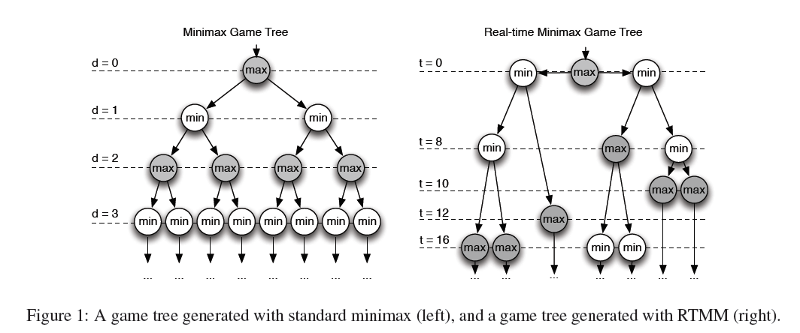
Juegos en Tiempo Real – RTMM
Problema Tiempo Real
Cómo representar un árbol de juego cuando los jugadores no juegan por turnos?
Cómo tratar con el problema que el juego sigue avanzando mientras la IA esta gastando tiempo en la búsqueda del árbol?
Orden
por tiempo de los nodos
Capas Min-Max
nodos pueden aparecer en cualquier orden
Tiempo
Independiente de las acciones de los jugadores
Orden
por profundidad de los nodos
Capas Alternas
Min
Max
Ontañón, S. (2012). Experiments with game tree search in real-time strategy games. arXiv preprint arXiv:1208.1940.

Slide 20
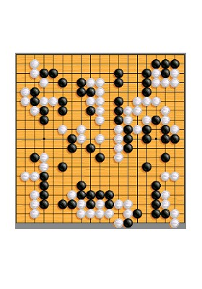
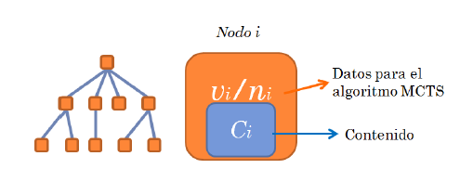
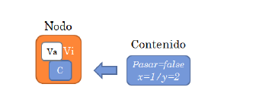
Juegos Complejos – MCTS
Árboles de Montecarlo
Árbol de Gran Tamaño – Algoritmo MCTS
Cómo buscar en un árbol de gran profundidad, con alto grado de ramificación y alta aleatoriedad?
Ej. Juego Go
Estructura del Árbol de Montecarlo
Nodo
Vi → Valor actual de la posición
Ni → Contador de visitas
Ci → Contenido asociado al problema
Contenido Asociado al Juego GO

Slide 21
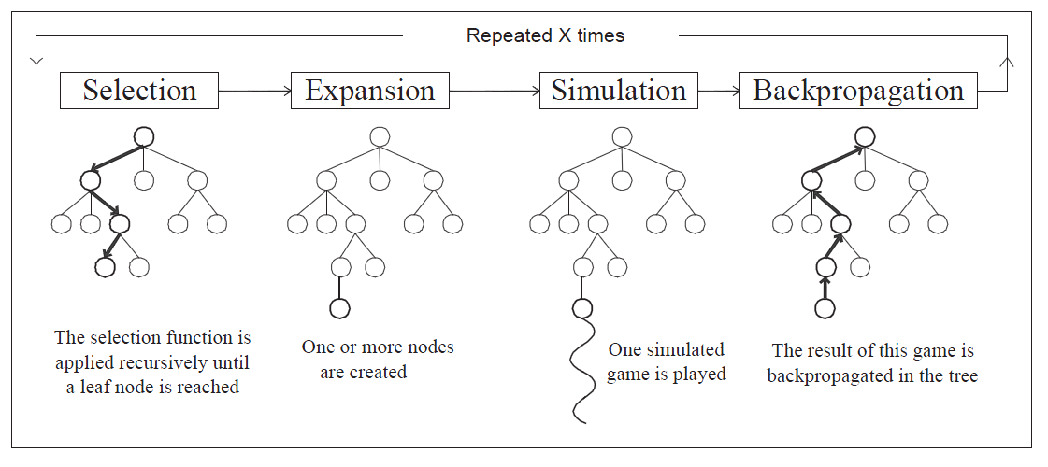
Juegos Complejos – MCTS
Árboles de Montecarlo
Algoritmo MTCS
Avanzar por una rama (Vi/Ni) hasta una hoja y realizar expansión.
Simular movimientos aleatorios y propagar MIN-MAX hacia atrás.

Slide 22
Taller Dirigido 4 – Juegos
Juego del Triqui-Móvil
En un tablero de tamaño 3x3, dos jugadores se alternan para poner símbolos ‘X’ y ‘O’. En su turno un jugador puede poner una ficha en un sitio libre
o mover horizontal o verticalmente una de sus fichas que ya está en el tablero hacia un sitio libre adyacente.
Gana el que logre poner tres en línea.
Análisis y Diseño de la Solución
Analizar y definir cómo representar un estado.
Definir una función que genera los sucesores de un estado.
Definir una función para determinar que el juego ha terminado.
Definir una función heurística para valorar un estado.

Slide 23
Análisis y Diseño – Juego Triqui
Función Heurística → Juego “Triqui”
Función Heurística → Juego “Triqui”
Función Heurística – Ho para el jugador O
Indicadores
Ind1 →
Ind2 →
Ind3 →
Ind4 →
Ind5 →
Ind6 →
Ponderación Indicadores
Ho = w1 x Ind1 + w2 x Ind2 + w3 x Ind3 + ….
w1 =
w2 =
w3 =
w4 =
w5 =
w6 =
Cómo representar un estado?
Cuáles son los sucesores?
Cuándo ha terminado el juego?
X
Ind1-
Ind2-
Ind3-
H=
O
O
X
X
X
O
Ind1-
Ind2-
Ind3-
H=
O
X
O
X
X
Ind1-
Ind2-
Ind3-
H =
X
O
Ind1-
Ind2-
Ind3-
H=
O
O
X
O
X
Cuál jugada es mejor para el jugador O ??

Slide 24

Función Heurística - Ejercicio
Función Heurística → Juego “Triqui”
Función Heurística
Ind1 = Contar las opciones de triunfo directo del oponente
Ind2 = Contar las opciones de triunfo directo para mí
H = Ind2 – Ind1
X
Ind1-
Ind2-
H=
O
O
X
X
X
O
Ind1-
Ind2-
H= 0
O
X
O
X
X
Ind1-
Ind2-
H =
O
O
X

Slide 25
Función Heurística - Ejercicio
Función Heurística → Juego “Triqui”
Función Heurística
Ind1 = Contar las opciones de triunfo directo del oponente
Ind2 = Contar las opciones de triunfo directo para mí
H = Ind2 – Ind1
X
Ind1- 0
Ind2- +1
H= +1
O
O
X
X
X
O
Ind1- +1
Ind2- +1
H= 0
O
X
O
X
X
Ind1- +1
Ind2- 0
H = -1
O
O
X

Slide 26
Taller 4 - Juegos
Juego del Triqui-Móvil
En un tablero de tamaño 3x3, dos jugadores se alternan para poner símbolos ‘X’ y ‘O’. En su turno un jugador puede poner una ficha en un sitio libre
o mover horizontal o verticalmente una de sus fichas que ya está en el tablero hacia un sitio libre adyacente.
Gana el que logre poner tres en línea.
Escriba un programa (en lenguaje C++, Java) que implemente el algoritmo MIN-MAX para el juego de Triqui-Móvil.
Analizar y definir cómo representar un estado.
Definir una función que genera los sucesores de un estado.
Definir una función para determinar que el juego ha terminado.
Definir una función heurística para valorar un estado.
Implementar Min-Max con profundidad de 2 niveles.
Implementar una interface sencilla que permita efectuar una jugada.
y dar turno al jugador IA. Se debe mostrar el estado del juego.
Nota: es obligatorio usar un modelo de programación orientado a objetos para representar el problema y los componentes de la solución Min-Max.

Slide 27
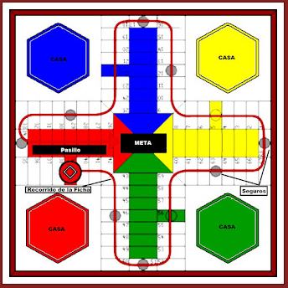
Taller 4 - Juegos
Juego Parchis
El Parchis es una variante simplificada del juego de Parques colombiano; la principal diferencia es que se juega con un solo dado. Las reglas de juego se pueden consultar en https://enszink.blogspot.com/2019/03/luisa-parchis.html.
Realizar el análisis para la implementación del algoritmo MIN-MAX para el juego de Parchis.
- Analizar y definir cómo representar un estado.
- Definir una función heurística para valorar un estado.
- Suponer que hay una función que genera los posibles sucesores de un estado.
- Desarrollar dos niveles del árbol para el análisis:
- Aplicaando el algoritmo MIN-MAX.

Slide 28
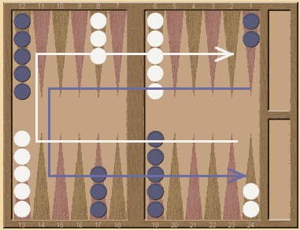
Taller Calificable 4 - Juegos
Juego de Backgamon – 1 Solo Dado – Sin Apuestas
En el Backgammon se enfrentan dos jugadores en un tablero cuyas casillas son unos triángulos alargados repartidos en cuatro cuadrantes (6 triángulos por cuadrante). El tablero está dividido longitudinalmente por una zona denominada barra.
Cada jugador dispone de 15 piezas de color diferente a las de su adversario. Se inicia el juego tal y como se ve en la figura.
Se trata de un juego de “carreras” cuyo objetivo inmediato es sacar todas las fichas del tablero antes que el adversario.
Para ello sus fichas deben realizar un recorrido sobre las casillas del tablero, las de un jugador en sentido de las agujas del reloj y las del otro en sentido contrario, de modo que los recorridos de uno y otro se cruzan.
Conozca las reglas completas en https://www.ludoteka.com/clasika/backgammon-es.html. Para simplificar, el juego será con un solo dado.
Escriba un programa (en lenguaje C++, Java) que implemente el algoritmo MIN-MAX para el juego de Backgamon.
Analizar y definir cómo representar un estado.
Definir una función que genera los sucesores de un estado.
Definir una función para determinar que el juego ha terminado.
Definir una función heurística para valorar un estado.
Implementar Min-Max con profundidad de 2 niveles.
Implementar una interface sencilla que permita a un jugador humano efectuar una jugada
y realizar el turno del jugador IA. Se debe mostrar en forma sencilla el estado del juego.
Nota: es obligatorio usar un modelo de programación orientado a objetos para representar el problema y los componentes de la solución Min-Max.

Slide 29
Juegos
Material Complementario
1 – Lectura
Rusell N., Inteligencia Artificial: Un Enfoque Moderno, Prentice Hall, 2004.
- Sección 6.5 – Juegos que incluyen un elemento de posibilidad.
2 – Videos
Arthur Samuel: pionero olvidado de la informática | Max Nadeau.
https://www.youtube.com/watch?v=t0sSFFs5jAw
Don't fear intelligent machines. Work with them | Garry Kasparov | TED.
https://www.youtube.com/watch?v=NP8xt8o4_5Q

Slide 30
Bibliografía
Rusell N., Inteligencia Artificial: Un Enfoque Moderno, Prentice Hall, 2020.
Santiago Ontañon, Experiments with Game Tree Search in Real-Time Strategy Games, Drexel University.
Sylvain Gelly, Levente Kocsis, Marc Schoenauer, Michèle Sebag, David Silver, Csaba Szepesvári, and Olivier Teytaud, The Grand Challenge of Computer Go: Monte Carlo Tree Search and Extensions, communications of the ACM, 2012.
Guillaume Chaslot, Sander Bakkes, Istvan Szita and Pieter Spronck, Monte-Carlo Tree Search: A New Framework for Game AI, 2008.
Beatriz Nasarre Embid, Metodo de Monte-Carlo Tree Search (MCTS)para resolver problemas de alta complejidad: Jugador virtual para el juego del Go, Universidad de Zaragoza, 2012.
E. Rich. Inteligencia Artificial. 1994.

Slide 31
Inteligencia Artificial
Solución de Problemas
Juegos MultiJugador
Ing. Andrea Rueda, PhD – rueda-andrea@javeriana.edu.co Ing. Enrique González, PhD – egonzal@javeriana.edu.co
Departamento de Ingeniería de Sistemas
Notes:
gestión academica, administativa, logros y actividades a destacar.

